Slide 1

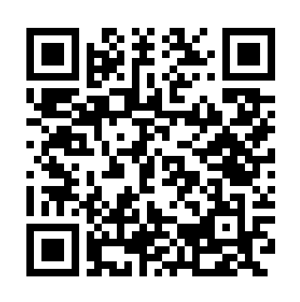
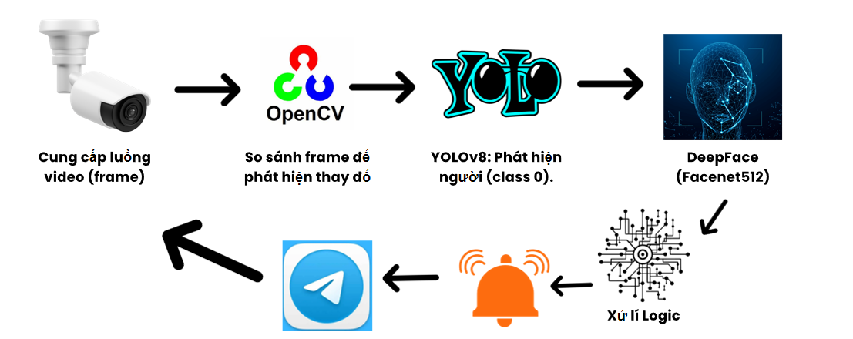
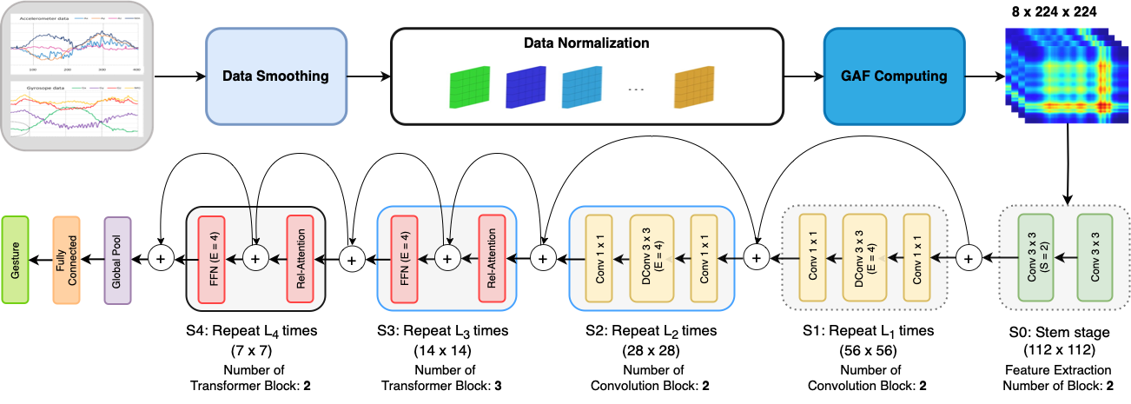
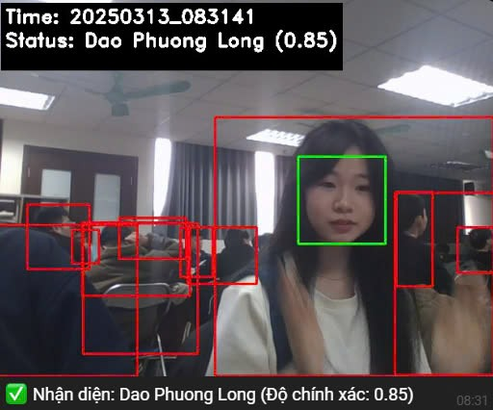
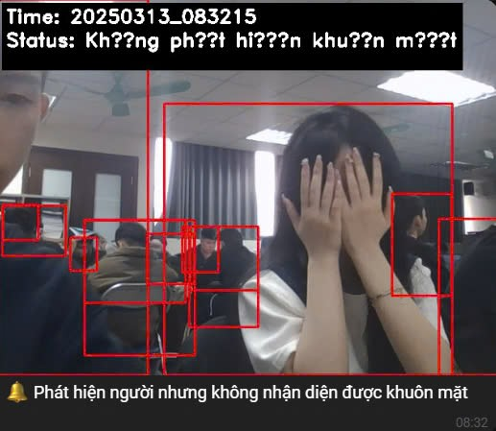
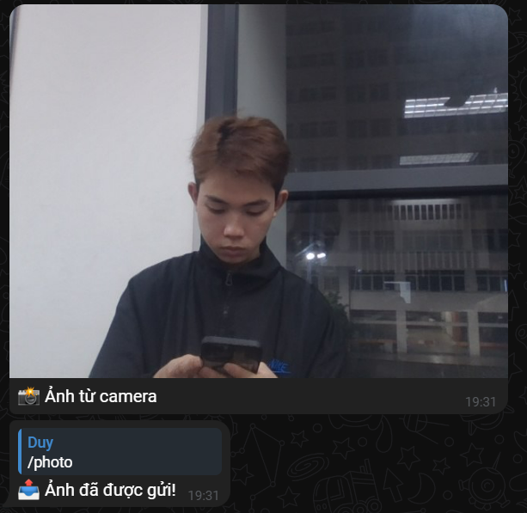
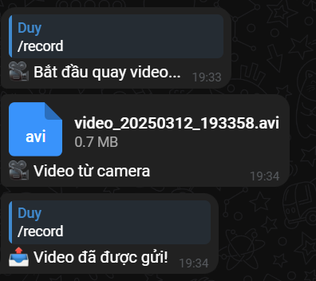












TRƯỜNG ĐẠI HỌC ĐẠI NAM
KHOA CÔNG NGHỆ THÔNG TIN
NHẬN DIỆN KHUÂN MẶT VÀ CẢNH BÁO CHUYỂN ĐỘNG TRONG GIÁM SÁT AN NINH
Nguyen-Duc-Duy, Dao-Thi-Phuong-Long, Doan-Tuan-Nam,Nguyen-Khoi-Nguyen
Khoa Cong Nghe Thong Tin - Dainam University, Hanoi, Vietnam
Giảng viên hướng dẫn: Le-Trung-Hieu, Nguyen-Van-Nhan
Github: https://github.com/nguyenducduy2612/Nhan_dien_KM_CD
Giới Thiệu
Kiến Trúc Hệ Thống
Nhận diện khuân mặt và cảnh báo trong giám sát an ninh:
Hệ thống ứng dụng trí tuệ nhân tạo (AI) để tự động giám sát, nhận diện khuôn mặt và phát hiện chuyển động bất thường, giúp nâng cao an ninh và cảnh báo kịp thời.
Mục tiêu:
Tích hợp AI để giám sát thông minh.
Phát hiện chuyển động, phát hiện kẻ lạ mặt.
Cảnh báo khi phát hiện người lạ và hành vi đáng ngờ.
Đóng góp
Tăng cường an ninh và giảm thiểu rủi do.
Tiết kiệm tài nguyên nhờ tối ưu hóa hiệu suất AI.
Hỗ trợ giám sát từ xa qua Telegram.
Nâng cao hiệu quả quản lý và theo dõi an ninh.
Ứng dụng:
Gia đình: Bảo vệ nhà ở, phát hiện kẻ lạ mặt.
Doanh nghiệp: Giám sát văn phòng, kho bãi
Trường học: Kiểm soát an ninh khuôn viên trường.
Bộ Dữ Liệu
Cách Thức Triền Khai
KHOA CÔNG NGHỆ THÔNG TIN
Tệp ảnh khuôn mặt:
Hệ thống lưu khuôn mặt theo định dạng nhất định để tạo Embeddings
Yêu cầu ảnh đầu vào:
Định dạng: .jpg, .png, .jpeg
Kích thuớc: Ít nhất 100x100 pixel để đảm bảo nhận diện chính xác.
Số lượng: Có thể cung cấp nhiều ảnh cho một người để tăng độ chính xác.
Thu thập dữ liệu
Dữ liệu gồm ảnh khuôn mặt cá nhân tự thu thập với các góc độ khuôn mặt, để cho ra kết quả chính xác
Phương Pháp Đề Xuất
Xử lý dữ liệu
Kiểm tra thực tế & Hiệu chỉnh mô hình. Tiền xử lý ảnh: Cân bằng sáng, giảm nhiễu. Chạy thử nghiệm trên GPU: Google Colab, RTX 3050. Đánh giá & tối ưu mô hình để phù hợp với dữ liệu thực tế.
Thu thập dữ liệu:
Hệ thống sử dụng camera giám sát để liên tục thu thập hình ảnh và video theo thời gian thực. Dữ liệu này được xử lý để loại bỏ nhiễu và tăng chất lượng đầu vào cho mô hình AI.GADF computing.
Xử lý hình ảnh và phát hiện chuyển động:
Hệ thống sử dụng thuật toán phát hiện chuyển động để xác định thay đổi trong khung hình. Khi có chuyển động đáng kể, mô hình YOLOv5/YOLOv8 được kích hoạt để nhận diện người và đối tượng.
Nhận diện khuôn mặt:
Khi phát hiện người trong khung hình, hệ thống sử dụng DeepFace để xác định danh tính. Nếu là người lạ, hệ thống sẽ phân tích hành vi để đánh giá mức độ nguy hiểm.
Cảnh báo thông minh:
Khi phát hiện người lạ, hệ thống sẽ gửi cảnh báo đến người dùng thông qua Telegram hoặc kích hoạt còi báo động để phản ứng kịp thời.
Tối ưu hóa hiệu suất:
Hệ thống chỉ kích hoạt AI khi có chuyển động lớn để tiết kiệm tài nguyên và giảm tải cho thiết bị. Đồng thời, thuật toán được tối ưu để giảm thiểu báo động giả và tăng tốc độ xử lý.
Giám sát từ xa:
Người dùng có thể quản lý và theo dõi hệ thống thông qua nền tảng Telegram, giúp dễ dàng kiểm soát an ninh ngay cả khi không có mặt trực tiếp.
Ưu điểm:
Tự động phát hiện và nhận diện đối tượng chính xác.
Cảnh báo kịp thời giúp nâng cao an ninh.
Tiết kiệm tài nguyên.
Dễ dàng mở rộng và tích hợp với các thiết bị khác như drone, camera hồng ngoại.
Quy trình xử lý ảnh và tạo Embeddings:
Phát hiện khuôn mặt: Dùng OpenCV hoặc YOLO.
Chuẩn hóa ảnh: Cắt và resize ảnh khuôn mặt về kích thuớc chuẩn.
Trích xuất vector đặc trưng: Dùng mô hình Facenet để tạo vector.
Lưu: Lưu vào Embeddings.pkl để sử dụng.
Xây dựng mô hình AI
DeepFace (Facenet512) trong process_alert() nhận diện khuôn mặt. YOLOv8 trong camera_loop() để phát hiện người. Telegram trong send_* hàm để gửi cảnh báo (IoT).
Kết Quả
Thông báo gửi về điện thoại qua Telegram
Tệp Embeddings.pkl:
Chứa dữ liệu ánh xạ giữa danh tính và vector nhúng của khuôn mặt.
Số lượng phụ thuộc vào khuôn mặt đã được lưu trữ, đăng kí và số lần cập nhật Embeddings.
Attribute | Type
Name | Str
Embeddings | Numpy.ndarray hoặc list
Image_path | Str
Created_at | Datetime
Update_at | Datetime
Extra_metadata | Dict
Điều khiển giám sát từ xa
( Chụp ảnh và quay video )
Kết Luận & Hướng Phát Triển
Kết luận:
Hệ thống giám sát an ninh ứng dụng AI giúp tự động phát hiện, nhận diện và cảnh báo nguy hiểm theo thời gian thực, nâng cao hiệu quả bảo vệ và giám sát an ninh.
Hướng phát triển:
Hệ thống sẽ được nâng cấp để tăng độ chính xác nhận diện, giảm báo động giả, hỗ trợ nhiều thiết bị hơn như drone giám sát, camera hồng ngoại và mở rộng khả năng phân tích hành vi thông minh.

